Slide 1
ANTÍGONA
No era Zeus quien me la había decretado, ni Dike, compañera de los dioses subterráneos, perfiló nunca entre los hombres leyes de este tipo.
Y no creía yo que tus decretos tuvieran tanta fuerza como para permitir que solo un hombre pueda saltar por encima de las leyes no escritas, inmutables, de los dioses: su vigencia no es de hoy ni de ayer, sino de siempre, y nadie sabe cuándo fue que aparecieron

Slide 2
Supremacía de la Constitución

Slide 3
Introducción
Razón de ser/Quintaesencia: CONSTITUCION
Cualidad de “lo constitucional”: Superioridad
Concepto basilar de la teoría constitucional y la teoría del derecho.
“Idea operativa”: Jerarquía constitucional
Constitución “escrita”

Slide 4
Etimología
Anglicismo:
  Supremacy
Supreme (lat. super)
Primacy (lat. prime)
* Origen inglés

Slide 5
Concepto
Superioridad, preeminencia, prioridad.
Concepto relativo: Superior en relación a otro inferior
Lex fundamentalis + PLUS (Aristóteles)
Fenómeno singular: MODERNIDAD
(lex superior, norma normarum, lex leguum)

Slide 6
Iusnaturalismo
Baja Edad Media: Derecho Natural.
Tomás de Aquino: “Alio modo leges possunt esse injustae per contrarietatem ad bonum divinum, et tales leges nullo licet observare” (S.T., I, II, q. 96, art. 4). “Et ideo si scriptura legis continent aliquod contra ius naturae injusta est, nec habet vim obligandi” (S.T., II, II, q. 60, art. 5, ad. 1).
b) Vattel (1758): “La Constitución y las leyes fundamentales son el plan sobre el cual la nación ha resuelto trabajar para su felicidad: la ejecución queda confiada al príncipe… El príncipe es en virtud de ese poder –el príncipe recibe su autoridad de la nación– el guardián, el defensor de las fundamentales. Y si queda obligado a reprimir cualquiera que ose violarlas ¿Cómo podría él mismo despreciarlas?” (Le droit des gens)

Slide 7
CAUSAS:
    Material
    Eficiente
    Ejemplar
    Formal
    Final

Slide 8
CAUSA MATERIAL
Supremacía política: Fundamentalidad
Existencia colectiva: Unidad política
Función estructuradora del Estado
Contenidos indispensables:
  Fundamentos del orden. Unidad e integración.
  Estructura estatal
  Procedimientos de resolución de conflictos
+ “Fórmula política”: ESTABILIDAD
Preeminencia política

Slide 9
CAUSA EFICIENTE
Voluntad Popular Constituyente
Superioridad política
Principio democrático: origen n.constit.
Sujeto
Objeto
Hipóstasis
P. Constituyente
Transferencia
Constitución
Poder Constituyente (Sieyés)
Poderes constituidos

Slide 10
CAUSA EJEMPLAR
Iusnaturalismo racionalista (contractualismo)
+ Liberalismo político
Matriz norteamericana: República Federal
    Soberanía del pueblo + Pacto Federal
    Higher Law: Supremacía
    Art. VI.2: “…supreme Law of the land…”

Slide 11
Common Law : E. Coke (Dr. Bonham’case: 1610)
Der. Superior/ Prerrogativa regia y al Der. Estatutario del Parlamento. “And it appears in our books, that in many cases, the common law will controul Act of Parliament, and sometimes adjunge them to be utterly void: for when an Act of Parliament is against common right and reason, or repugnant, or impossible to be performed, the common law will controul it, and adjudge such Act to be void”
“even an Act of Parliament made against Natural Equity is void itself; for ‘iura naturae sunt immutabilia’ and they are ‘leges leguum’”
B. Acta de Unión entre Escocia e Inglaterra (1707)
C. Cartas Coloniales conforme al Derecho inglés (Fundamental Orders of Connecticut 1639)
* Covenants (Mayflower Compact)

Slide 12
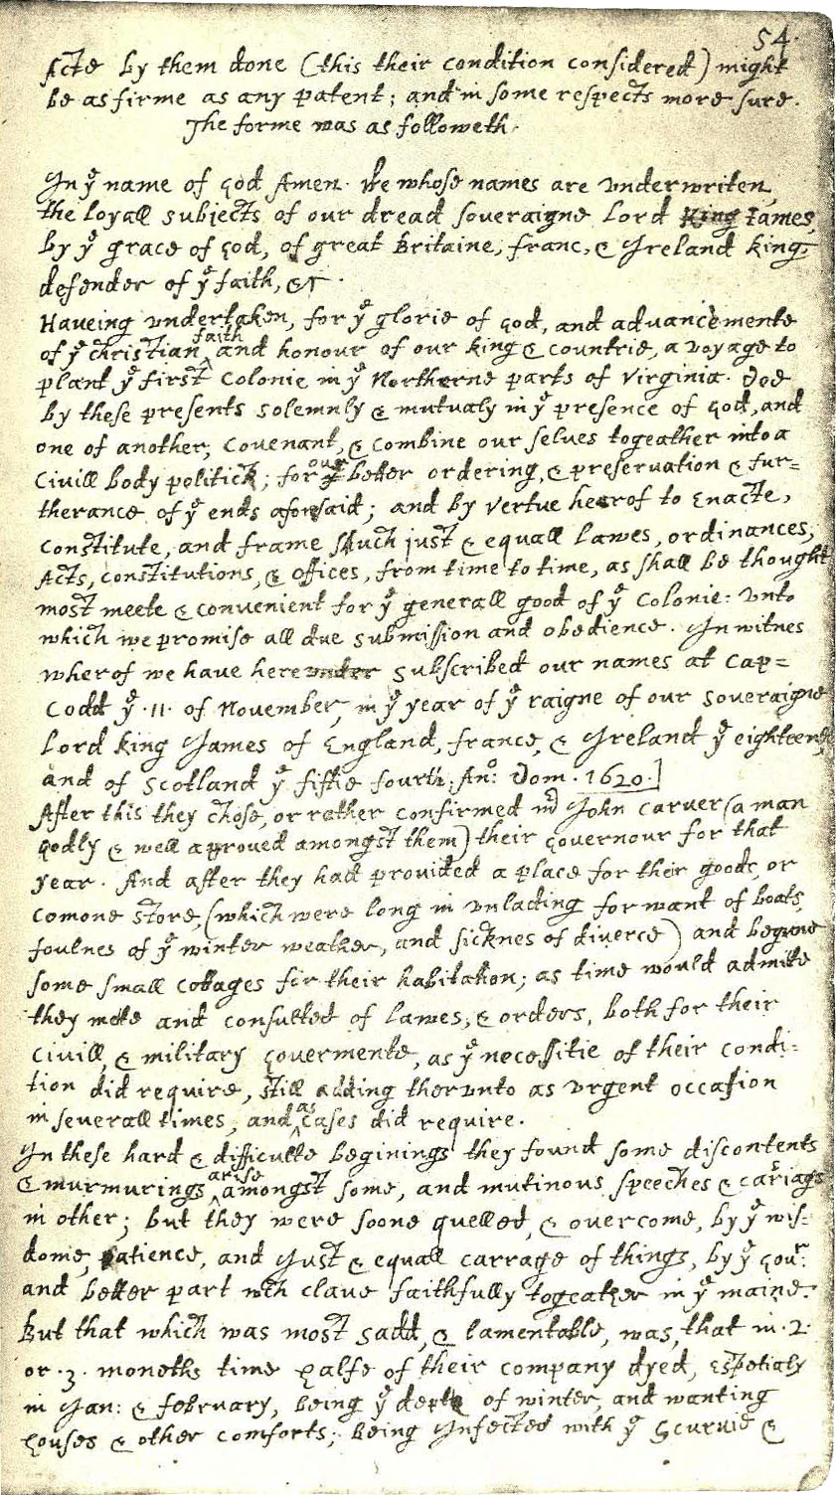
Mayflower Compact (1620)

Slide 13
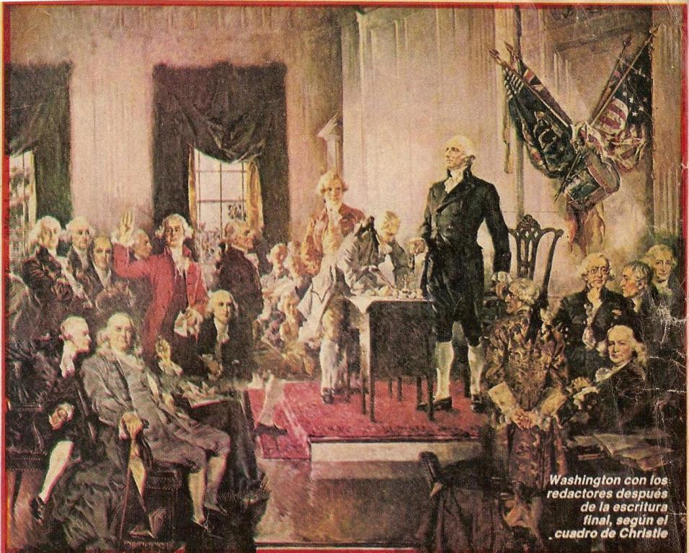

Slide 14
Constitución de EE.UU.
Artículo VI Sec. II
“This Constitution, and the Laws of the U.S. which shall be made in Pursuance thereof; and all Treaties made, or which shall be made, under the Authority of de U.S., shall be the supreme Law of the Land;
an the Judges in every State shall be bound thereby, any Thing in the Constitution or Law of any State to the Contrary notwithstanding”.

Slide 15
b) Matriz francesa:
Soberanía nacional (Parlamento)/Monarquía
    La Ley = expresión de la Voluntad General
    Declaración de Derechos del Hombre (1789)
    “Superlegalité constitutionnelle”

Slide 16
Constitución Española - Artículo 9 :
1. Los ciudadanos y los poderes públicos están sujetos a la Constitución y al resto del ordenamiento jurídico.
2. Corresponde a los poderes públicos promover las condiciones para que la libertad y la igualdad del individuo y de los grupos en que se integra sean reales y efectivas; remover los obstáculos que impidan o dificulten su plenitud y facilitar la participación de todos los ciudadanos en la vida política, económica, cultural y social.
3. La Constitución garantiza el principio de legalidad, la jerarquía normativa, la publicidad de las normas, la irretroactividad de las disposiciones sancionadoras no favorables o restrictivas de derechos individuales, la seguridad jurídica, la responsabilidad y la interdicción de la arbitrariedad de los poderes públicos.
Constitución Italiana - Art XVIII (in fine):
“La Costituzione dovrà essere fedelmente osservata come Legge fondamentale della Repubblica da tutti i cittadini e dagli organi dello Stato”.

Slide 17
Revolución Francesa: Igualdad
“La loi est l´expression de la volonté générale”.
Ley/Constitución.
·Instrumento de Nuevo Orden Social (reino de la libertad).
Ley=Derecho. Codificación. Seguridad.
(Régne de la loi, Rechtsstaat)
B. Restauración. Liberalismo doctrinario.
“Libertad de los modernos” sometido sólo a las leyes (Constant)
Monopolio estatal de la Ley.

Slide 18
ARGENTINA
HISTORIA (matriz hispano-francesa)
  1. Revolución (1810-1820);
  2. Caudillismo (1820-1853) ;
  3. Constitucionalización (1853-1930);
  4. Desconstitucionalización (1930-83);
  5. Democratización (1983-1994);
  6. Reforma 1994 (1994-2001);
  7. Reconstitucionalización (2001-2009).

Slide 19
ARGENTINA
-Constituciones Unitarias-
Constitución de 1819
Art. I “La religión católica apostólica romana es la religión del Estado…” Art. II “La infracción del artículo anterior será mirada como una violación de las leyes fundamentales del país”
Art. CVI “La Nación, en quien originariamente reside la soberanía, delega el excercisio de los altos poderes que la representan a cargo de que se se exerzan en la forma que ordena la Constitución: de manera que ni el legislativo puede avocarse el executivo o judicial; ni el executivo pertubar o mezclarse en éste o el legislativo; ni el judicial tomar parte en los otros dos contra la dispuesto en esta Constitución.”
Art. CXXXV “Continuarán observándose las leyes, estatutos y reglamentos que hasta ahora rigen, en lo que no hayan sido alterados ni digan contradicción con la Constitución presente, hasta que reciban de la Legislatura las variaciones o reformas que estime convenientes”.
Art. CXXXVIII “Todo el que atentare o prestare medio para atentar contra la presente Constitución, será reputado enemigo del Estado y castigado con todo el rigor de las penas hasta la de muerte y expatriación, según la gravedad de su crimen”.
Constitución de 1826
Art. 191 “Todo el que atentare o prestare medios para atentar contra la presente la Constitución, después de aceptada, será castigado hasta con la pena de muerte, según la gravedad de su crimen.”

Slide 20
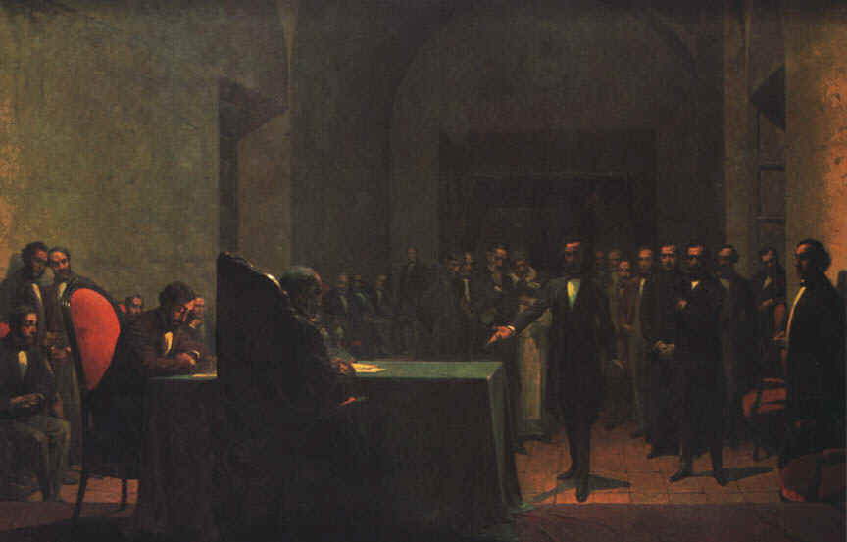
Congreso Constituyente de Santa Fe de 1853

Slide 21
Estado Federal
Art. VI.2: “This Constitution, and the Laws of the U.S. which shall be made in Pursuance thereof; and all Treaties made, or which shall be made, under the Authority of de U.S., shall be the supreme Law of the Land; an the Judges in every State shall be bound thereby, any Thing in the Constitution or Law of any State to the Contrary notwithstanding”.
Art. 31: “Esta Constitución, las leyes de la Nación que en su consecuencia se dicten por el Congreso y los tratados con las potencias extranjeras son la ley suprema de la Nación; y las autoridades de cada provincia están obligadas a conformarse a ella, no obstante cualquiera disposición en contrario que contengan las leyes o constituciones provinciales, salvo para la provincia de Buenos Aires, los tratados ratificados después del Pacto de 11 de noviembre de 1859”.

Slide 22
CAUSA FORMAL
Constitución = conjunto normas jurídicas escritas
Técnica jurídica: juicios de validez
Normas Jurídicas Superiores (prius político)
“Lex superior derogat inferiori” :
  Ordenamiento jerárquico de normas jurídicas
RIGIDEZ: procedimiento agravado de elaboración de normas constitucionales: Fuente propia de Derecho Constitucional

Slide 23
Ordenamiento Normativo
Reglamentos
Leyes
Tratados
Tratados de DDHH
Constitución

Slide 24
CAUSA FINAL
FINALIDAD INMEDIATA:
Conservación del orden constitucional
Fuerza normativa vinculante
    Derechos Fundamentales
    División de poderes
    * Artículo 16 de Declaración de DD.HH.

Slide 25
CAUSA FINAL
FINALIDAD ÚLTIMA:
Fuente de Fuentes del Derecho (norma normarum). Sistema jerárquico de normas.
- BLOQUE DE CONSTITUCIONALIDAD:
Constitución + normas con “jerarquía constitucional”

Slide 26
Bloque Nacional
Constitución + Tratados DD.HH.
Tratados Internacionales
Leyes Nacionales: “Reserva de Ley” (Arts. 3, 4, 7, 9, 13, 15, 17, 18, 21, 36, 39, 40, 41, 42, 45, 49, 74, 75 inc. 1-2-3-8-12-15-18-19-22-23-30, 85, 86, 88, 99 inc.2, 100, 107, 108, 110, 114, 115, 118, 119, 120, 129)

Slide 27
Bloque de Constitucionalidad: Arts. 27, 31,75. 22 y 24
Declaración Americana de los Derechos y Deberes del Hombre
Declaración Universal de Derechos Humanos
Convención Americana sobre Derechos Humanos
Pacto Internacional de Derechos Económicos, Sociales y Culturales
Pacto Internacional de Derechos Civiles y Políticos y su Protocolo Facultativo
Convención sobre la Prevención y la Sanción del Delito de Genocidio
Convención Internacional sobre la Eliminación de todas las Formas de Discriminación Racial
Convención sobre la Eliminación de todas las Formas de Discriminación contra la Mujer
Convención contra la Tortura y otros Tratos o Penas Crueles, Inhumanos o Degradantes
Convención sobre los Derechos del Niño
+ Convención Interamericana sobre Desaparición Forzada de Personas (1997)
+ Convención sobre Imprescriptibilidad de los Crímenes de Guerra y de Lesa Humanidad (2003)
*Tratados y convenciones sobre derechos humanos aprobados por el Congreso con 2/3 de la totalidad de miembros de cada Cámara

Slide 28
CAUSA FINAL
B. CONTROL JURÍDICO: objetivado,
parámetros jurídicas, necesario, órgano
independiente.
“El Guardián de la Constitución”

Slide 29
AMERICANO
A. EE.UU.: Judicial review of Legislation:
1) Judge-made-law (Law = Derecho)
2) Revolución (confianza al juez);
3) Tradición colonial (Privy Council);
4) Estructura federal (documento escrito)
5) Higher Law: W.. Otis (Writ of Assistance. 1761)
El Federalista, Cap. LXXVIII
6) “Marbury vs. Madison” (1803): mutación constitucional (2ª Sent.: 1857)
B. Judicialismo Americano: Venezuela 1811;
México: C. Yucatán 1841, C. Federal 1847: AMPARO: “ Cláusula Otero”.

Slide 30
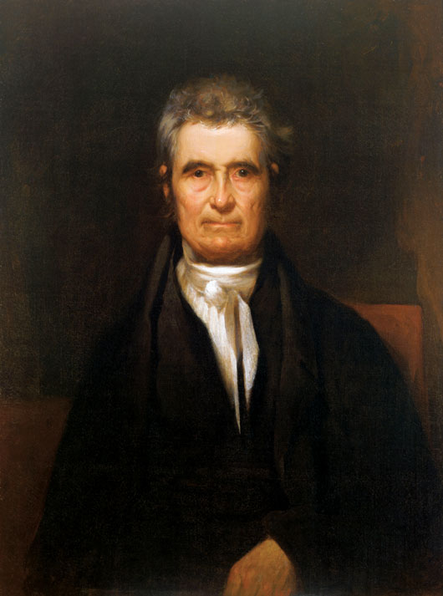
John Marshall
(Chief Justice 1801-1835)

Slide 31
Marbury vs. Madison" (1803)
…“La esencia misma de la libertad civil consiste, ciertamente, en el derecho de todo individuo a reclamar la protección de las leyes cuando han sido objeto de un daño.
Uno de los principales deberes de un gobierno es proveer esta protección.
El gobierno de los Estados Unidos ha sido enfáticamente llamado un gobierno de leyes y no de hombres. Tal gobierno, ciertamente, dejaría de merecer ese alto calificativo si las leyes no brindaran modos de reparar la violación de un derecho legítimamente adquirido”…
… ”La pregunta acerca de si una ley contraria a la Constitución puede convertirse en ley vigente del país…

Slide 32
PREMISAS
1.- Fundamento Democrático del Poder Constituyente:
“Todas las instituciones fundamentales del país se basan en la creencia de que el pueblo tiene el derecho preexistente de establecer para su gobierno futuro los principios que juzgue más adecuados a su propia felicidad.
2.- Fundamento de la superioridad política de estos principios:
“Los principios así establecidos son considerados fundamentales. Y desde que la autoridad de la cual proceden es suprema, y puede raramente manifestarse, están destinados a ser permanentes.

Slide 33
3. Fundamento del gobierno limitado (Rule of Law)
“Esta voluntad originaria y suprema
(1) organiza el gobierno y asigna a los diversos poderes sus funciones específicas. Puede hacer sólo esto,…”
…o bien (2) fijar, además, límites que no podrán ser transpuestos por tales poderes. El gobierno de los Estados Unidos es de esta última clase. Los poderes del legislador están definidos y limitados.”
4.- Fundamento del valor de una Constitución Escrita:
“Y para que estos límites no se confundan u olviden, la Constitución es escrita. ¿Con qué objeto son limitados los poderes y a qué efectos se establece que tal limitación sea escrita si ella puede, en cualquier momento, ser dejada de lado por los mismos que resultan sujetos pasivos de la limitación?
.”

Slide 34
Problema
“Hay sólo dos alternativas demasiado claras para ser discutidas:
a) o la Constitución controla cualquier ley contraria a aquélla,
b) o la Legislatura puede alterar la Constitución mediante una ley ordinaria.”
“Entre tales alternativas no hay términos medios:
(a) o la Constitución es la ley suprema, inalterable por medios ordinarios;
(b) o se encuentra al mismo nivel que las leyes y de tal modo, como cualquiera de ellas, puede reformarse o dejarse sin efecto siempre que al Congreso le plazca.”

Slide 35
RESOLUCIÓN:
“(a) Si es cierta la primera alternativa, entonces una ley contraria a la Constitución no es ley;
(b) si en cambio es verdadera la segunda, entonces las constituciones escritas son absurdos intentos del pueblo para limitar un poder ilimitable por naturaleza.”
“Ciertamente, todos aquellos que han elaborado Constituciones escritas las consideran la ley fundamental y suprema de la Nación, y consecuentemente, la teoría de cualquier gobierno de ese tipo debe ser:
que una ley repugnante a la Constitución es nula.

Slide 36
Función de los jueces
…. la competencia y la obligación del Poder Judicial es decidir qué es derecho. Los que aplican las normas a casos particulares deben por necesidad exponer e interpretar esa norma.
Si dos leyes entran en conflicto entre sí el tribunal debe decidir acerca de la validez y aplicabilidad de cada una.
Del mismo modo cuando una ley está en conflicto con la Constitución y ambas son aplicables a un caso, de modo que la Corte debe decidirlo conforme a la ley desechando la Constitución, o conforme a la Constitución desechando la ley, la Corte debe determinar cuál de las normas en conflicto gobierna el caso. Esto constituye la esencia misma del deber de administrar justicia.
Luego, si los tribunales deben tener en cuenta la Constitución y ella es superior a cualquier ley ordinaria, es la Constitución y no la ley la que debe regir el caso al cual ambas normas se refieren.

Slide 37
Argumento a contrario
“Quienes niegan el principio de que la Corte debe considerar la Constitución como la ley suprema, se ven reducidos a la necesidad de sostener que los tribunales deben cerrar los ojos a la Constitución y mirar sólo a la ley…
Estaría confiriendo práctica y realmente al Congreso una omnipotencia total con el mismo aliento con el cual profesa la restricción de sus poderes dentro de límites estrechos.

Slide 38
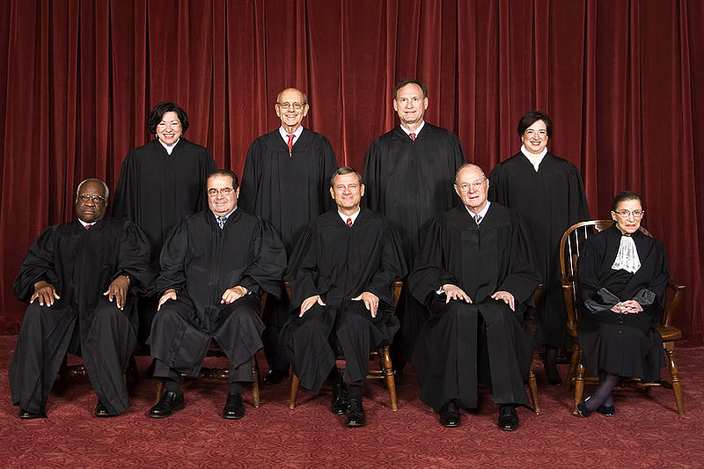
17º Chief Justice: ROBERTS John: New York (Bush, G. W.). 29/09/05
- SCALIA, Antonin: New Jersey (Reagan). 26/09/86
- KENNEDY, Anthony M.: California (Reagan). 18/02/88.
- THOMAS, Clarence: Georgia (Bush, G. W.). 23/10/91.
- GINSBURG, Ruth Bader: New York (Clinton). 10/08/93.
- BREYER, Stephen G.: California (Clinton). 03/08/94.
- ALITO, Samuel A., Jr.: New Jersey (Bush, G. W.),01/01/06
SOTOMAYOR, Sonia: New York (Obama). 08/08/09.
- KAGAN, Elena, New York (Obama). 07/08/2010

Slide 39
MODELOS PUROS
A) AMERICANO (Judicial review of Legislation)
cualquier juez en un proceso ordinario.
Der. Subjetivo.
vía incidental (caso concreto) (incidenter tantum)
Sentencia: efecto Especial: alcance inter partes:
(desaplicación de la n.i.).
naturaleza “declarativa” (nulidad preexistente): ex tunc
B) KELSEN (Verfassungsgerichtsbarkeit)
Tribunal ad hoc (monopolio)
Objetivo (proceso nomofiláctico, no cases and controversias)
vía principal (norma inconstitucional) “Legislador negativo”.
Sentencia: efecto General (derogatorios): alcance erga omnes (publicación B.O.).
naturaleza “constitutiva”: ex nunc. Austria: plazo de 6/18 meses.
Valor emblemático: Supreme Court/Judicial review of LegislationDer.

Slide 40
)A) AMERICANO:
A. EE.UU.: Judicial review of Legislation:
1) Judge-made-law (Law = Derecho)
2) Revolución (confianza al juez);
3) Tradición colonial (Privy Council);
4) Estructura federal (documento escrito)
5) Higher Law: W.. Otis (Writ of Assistance. 1761)
El Federalista, Cap. LXXVIII
6) “Marbury vs. Madison” (1803): mutación constitucional (2ª Sent.: 1857)
B. Judicialismo Americano: Venezuela 1811;
México: C. Yucatán 1841, C. Federal 1847: AMPARO: “ Cláusula Otero”.

Slide 41
(B) EUROPA:
Francia: Sieyès: poder constituyente (Jury constitutionne1-1795; Sénat Conservateur-1799, Senado-1852). Soberanía Nacional (Parlamento): La Ley = Derecho. Racionalismo jurídico (sacralización de la Ley)
Control Político: dictar leyes y ejecutarlas.
Jueces: antijudicialismo: “el juez sujeto a la ley”. Desconfianza. Référé legislatif, Tribunal de Casación, Jd. Administrativa. Autoexclusión.
Restauración: Pacto Constitucional, Chartes Otroyées (Jefe de Estado como “poder neutro”).
Mundo germano: Precario equilibrio.
Estados Federales: Alemania, Suiza: conflictos e/órganos (Staatsgerichtsbarkeit)
Escuela histórica y Escuela Libre del Derecho: Juez (Volksgeist)
C. Weimar 1919, C. Checoslovaquia 1920, C. Austria 1920.
¿El Defensor de la Constitución?
SCHMITT/ KELSEN: nueva Jurisdicción objetiva (no s/casos concretos). Stufenbautheorie. Grundnorm. “Regularidad”. Tribunal ad hoc. Exclusión del juez ordinario.
Desconfianza política.
IDEM SENTIRE REPUBLICA.

Slide 42
SISTEMA MIXTO:
CODIGO PROCESAL CONSTITUCIONAL DEL PERU (2004)
C/ ACTOS O HECHOS.
(A.) Ante juez
1. Habeas Corpus
2. Amparo
3. Habeas Data
4. Proceso de cumplimiento (= por mora de la Administración)
* Apelación al TC x Recurso de “agravio constitucional” c/ Sent. 2ª Inst.
C/ DISP. NORMATIVAS.
(B.) Ante Corte Superior de distrito: “Acción popular” (c/ disp. Adm. Grales. inconstitucionales o ilegales). Efectos generales ex nunc (publica B.O.).
Apelación ante la Corte Suprema (Sala Constitucional).
(C.) Ante Tribunal Constitucional: “Proceso de Inconstitucionalidad”, Efectos generales ex tunc
* “Procesos competenciales”

Slide 43
Art. 116 CN: “Corresponde a la Corte Suprema y a los tribunales inferiores de la Nación, el conocimiento y decisión de todas las causas que versen sobre puntos regidos por la Constitución, y por las leyes de la Nación, con la reserva hecha en el inc. 12 del art. 75…”
LEY 27 /1862: Art. 1: “ La justicia nacional procederá siempre aplicando la Constitución y las leyes nacionales a la decisión de las causas en que se versen intereses, actos o derechos de ministros o agentes públicos, de simples individuos, de provincia o de la Nación.
Art. 2: Nunca procede de oficio y sólo ejerce jurisdicción en los casos contenciosos en que es requerida a instancia de parte.
Art. 3: Uno de sus objetos es sostener la observancia de la Constitución Nacional, prescindiendo al decidir las causas, de toda disposición de cualquiera de los otros poderes nacionales, que esté en oposición con ella.”
LEY 48 / 1863: Art. 14: “Una vez radicado un juicio ante… i
nc. 1º: cuando en un pleito se haya puesto….”

Slide 44
CONTROL JURISDICCIONAL DE CONSTITUCIONALIDAD EN ARGENTINA
Jurisdicción provincial (nacional, CABA) (3.296 + 370 + 49)
+ Jurisdicción federal (201).
Vías múltiples y Recurso único
(A.)INCIDENTAL: DIFUSO TRADICIONAL (pleito, causa)
Cualquier acción en un proceso ordinario (excepción de constitucionalidad).
* de Oficio.
* Habeas Data (Ley 25326) (x Amparo)
(B.) DIRECTO:
a) Acción de Inconstitucionalidad (“Prov. Stgo. del E. vs. YPF y/Estado Nac.”; “Fayt”).
* No hay control en abstracto. CSJN no emite opiniones doctrinales.
b) Amparo + Inconst. (caso “Outón” 267:215)
c) Habeas Corpus + I. (art. 6 Ley 23.098/84, aplicación nacional).
Per saltum (Rec. Extraord. X Salto de Instancia, CPCCN arts. 257 bis y ter, ley 26790/12)

Slide 45
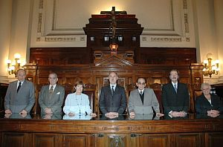
Corte Suprema de Justicia de la Nación

Slide 46
CORTE SUPREMA DE JUSTICIA DE LA NACION:
1.461 funcionarios (9 secretarios, 83 secretarios letrados).
(2003: Ingresaron 31.208; resueltas 18.310)
(2004: En trámite 45.156 no prev. + 17.716 prev. (62.872) /Resueltas 13.024 prev. + 7.352 no prev. = 20.276)
(2005: En trámite 67.075 no prev. + 11.666 prev. // Ingresaron 36.460 no prev. + 4.968 prev.// Resueltas: 11.010 prev. + 10.303 no prev. = 21.403)
1984: ingresadas 3778 resueltas 3.135// 1998: 46.435 resueltas (record).
Fuentes “Los números de la CSJ”, Gentile, J. “El Derecho”, Nº 11.576, 22/08/06, p.16.
www.pjn.gov.ar/estadisticas/Trabajos_Especiales/Fallos
(A.)INDIRECTA:
1.- RECURSO EXTRAORDINARIO: a) clásico; b) por arbitrariedad de sentencia; c) por gravedad institucional. (2005: 1.362 + 6.458)
(14,89 % RE + 57,62 % RDQ)
2.- APELACION ORDINARIA (3 -1) ($726.500.-) (0,80 %)
(B.)DIRECTA: Competencia originaria y exclusiva (2004: 17 resueltas, 28 en trámite)
* Cuestiones de competencia (24,90 %)

Slide 47
INTÉRPRETE FINAL
Decisiones CSJN irrevisables por tribunales inferiores.
Caso CALVETE (Fallos 1:340) (18/10/1864)
“reconociéndose como un principio constitucional …que este Tribunal es el intérprete final de la Constitución; por cuya razón siempre que se haya puesto en duda la inteligencia de alguna de sus cláusulas, y la decisión sea contra el derecho que en ella se funda, aunque el pleito haya sido resuelto en un tribunal del fuero común, la sentencia está sujeta a la revisión de la Suprema Corte. “

Slide 48
TRIBUNAL FINAL
Irrevisabilidad judicial de las Sentencias de la CSJN
Estado Nacional v. Ocampo, Manuel (Fallos 12:134) 08/08/1872
“La Corte Sup. es el Tribunal en último resorte para todos los asuntos contenciosos en que se le ha dado jurisdicción, como pertenecientes al Poder Judicial de la Nación.
Sus decisiones son finales. Ningún Tribunal las puede revocar. Representa, en la esfera de sus atribuciones, la soberanía nacional, y es tan independiente en su ejercicio, como el Congreso en su potestad de legislar, y como el Poder Ejecutivo en el desempeño de sus funciones.
De sus fallos no hay recurso alguno, a excepción del de revisión, interpuesto ante ella en los casos de jurisdicción originaria y exclusiva.”

Slide 49
Control de Constitucionalidad CSJN
Decreto del PEN
Ley provincial
Ley local del Congreso
Ley Federal

Slide 50
Inconstitucionalidad / Decreto del PEN:
Caso Ríos (Fallos 1:32) 04/12/1863
“3°.- Que por consiguiente, el citado decreto del Poder Ejecutivo, en virtud del cual se ha considerado competente para conocer de esta causa el capitán de puerto de la ciudad del Rosario, no tiene valor alguno legal, porque él importa una usurpación de las atribuciones del poder legislativo.

Slide 51
Inconstitucionalidad/Ley provincial
Caso Mendoza (Fallos 3:131) 05/12/1865
“Que la referida ley de la Legislatura de San Luis, que impone derechos a los productos de la provincia que se extraigan al exterior de ella, importa claramente el establecimiento de aduanas interiores para la percepción de esos derechos, y grava con contribuciones la circulación de los productos.
Que el poder de establecer aduanas o de imponer derechos a la importación y exportación de las mercaderías, ha sido exclusivamente delegado al gobierno federal por el art. 9 CN. y que en el interior de la República es libre de derechos la circulación de los efectos de producción nacional, según lo dispone el art. 10 de la misma.
Por esos motivos se declara que la referida disposición contenida en el art. 18 ley general de impuestos de la provincia de San Luis, fecha 7/7/1862, es contraria a la Constitución

Slide 52
Inconstitucionalidad/ Ley local del Congreso
Caso A. de Elortondo (Fallos 33:162) 14/4/1888.
“Que es elemental en nuestra organización constitucional, la atribución que tienen y el deber en que se hallan los tribunales de justicia, de examinar las leyes en los casos concretos que se traen a su decisión, comparándolas con el texto de la Constitución para averiguar si guardan o no conformidad con ésta, y abstenerse de aplicarlas, si las encuentran en oposición con ella,
constituyendo esta atribución moderadora, uno de los fines supremos y fundamentales del poder judicial nacional y una de las mayores garantías con que se ha entendido asegurar los derechos consignados en la Constitución , contra los abusos posibles e involuntarios de los poderes públicos.
Que tal atribución, que es por otra parte un derivado forzoso de la separación de los poderes constituyente y legislativo ordinario, que hace la Constitución , y de la naturaleza esencialmente subordinada y limitada de este último, se halla especialmente consagrada”

Slide 53
Inconstitucionalidad/Ley Federal
Caso Sojo (Fallos 32:120, 22/09/1887)
No es dado a persona o poder alguno, ampliar o extender los casos en que la Corte Sup. ejerce jurisdicción exclusiva y originaria por mandato imperativo de la CN. La jurisdicción originaria y exclusiva de la Corte, no está sujeta a las excepciones que pueda establecer el Congreso;
.“La misión que incumbe a la Suprema Corte de mantener a los diversos poderes tanto nacionales como provinciales en la esfera de las facultades trazadas por la Constitución
…” el palladium de la libertad es la Constitución, esa es el arca sagrada de todas las libertades, de todas las garantías individuales cuya conservación inviolable, cuya guarda severamente escrupulosa debe ser el objeto primordial de las leyes, la condición esencial de los fallos de la justicia federal.”

Slide 54
FIN : GRUNDNORM
BGG - Art. 1 : “Die Würde des Menschen ist unantastabar…”
Constitución Española - Artículo 10:
La dignidad de la persona, los derechos inviolables que le son inherentes, el libre desarrollo de la personalidad, el respeto a la ley y a los derechos de los demás son fundamento del orden político y de la paz social.
Las normas relativas a los derechos fundamentales y a las libertades que la Constitución reconoce se interpretarán de conformidad con la Declaración Universal de Derechos Humanos y los tratados y acuerdos internacionales sobre las mismas materias ratificados por España.

Slide 55
Constitución de Córdoba (1987/2001)- Artículo 4°: Inviolabilidad de la persona:
La vida desde su concepción, la dignidad y la integridad física y moral de la persona, son inviolables. Su respeto y protección es deber de la comunidad y, en especial, de los poderes públicos.
Constitución de Jujuy (1986) - Artículo 17: Derechos, deberes y garantías no enumerados:
Las declaraciones, derechos deberes y garantías enumerados en la Constitución Nacional y en esta Constitución no serán entendidos ni interpretados como negación o mengua de otros no enumerados y que hacen a la libertad, dignidad y seguridad de la persona humana, a la esencia de la democracia y al sistema republicano de gobierno
Los derechos fundamentales de libertad y sus garantías reconocidas por esta Constitución son directamente operativos.
Constitución de Tucumán (2006) - Artículo 5°: El pueblo tucumano se identifica con los inviolables e inalienables derechos del hombre, como fundamento de la convivencia política, de la paz, de la solidaridad, de la justicia social y del bien común. Toda autoridad pública tiene la obligación de respetar, hacer respetar y proteger la dignidad de la persona, y está sujeta a la Constitución y al orden jurídico… Los derechos y garantías establecidos en esta Constitución son de aplicación operativa, salvo cuando sea imprescindible su reglamentación.

Slide 56
Declaración Americana de los Derechos del Hombre (1948):
Considerando: “Que los pueblos americanos han dignificado la persona humana”
Preámbulo: “ Todos los hombres nacen libres e iguales en dignidad y derechos”
Declaración Universal de los DD.HH. (1948)
Preámbulo: “Considerando que la libertad, la justicia y la paz en el mundo tienen por base el reconocimiento de la dignidad intrínseca y de los derechos iguales e inalienables de todos los miembros de la familia humana”.
“Considerando que los estados miembros han reafirmado en la Carta su fe en los derechos fundamentales del hombre, en la dignidad y valor de la persona humana”.
Art 1°. “Todos los seres humanos naces libres e iguales en dignidad”
Pacto de los Derechos Civiles y Políticos:
“Reconociendo que estos derechos se derivan de la dignidad inherente a la persona humana”
Pacto de los Derechos Económicos, Sociales y Culturales (1966):
“Reconociendo que estos derechos se desprenden de la dignidad inherente a la persona humana”

Slide 57
CSJN
Fallo 15/03/07: Rinaldi, Francisco y otra c. Guzmán Toledo y otro
“El presente caso trata de un contrato caracterizado por la vinculación con derechos fundamentales vinculados al Estatuto de Protección de la Persona y la Vivienda Familiar…
La conexión con el Estatuto de la Persona es evidente, ya que una ejecución sin límites de lo pactado afectaría gravemente la existencia de la persona del deudor y su grupo familiar y los conduciría a la exclusión social.
Si bien la lógica económica de los contratos admite que el incumplidor sea excluido del mercado, ello encuentra una barrera cuando se trata de personas.
Todos los individuos tiene derechos fundamentales con un contenido mínimos para desplegar plenamente su valor eminente como agentes morales autónomos, que constituyen la base de la dignidad humana, que esta Corte debe proteger. Los derechos vinculados al acceso a bienes primarios están en esta categoría y deben ser tutelados”.

Slide 58
Ordenamiento Normativo
Reglamentos
Leyes
Tratados
Tratados de DDHH
Constitución
DIGNIDAD DE
LA PERSONA

Slide 59
Declaración de los Derechos del Hombre y del Ciudadano 1789
“….considérant que l’ignorance, l’oubli ou le mépris des droits de l’homme son les seules causes des malheurs public et de la corruption des gouvernements, ont résolu d’exposer, dans une déclaration solennelle, les droits naturels, inaliénables et sacrés de l’homme…”
Art. 1: “Les hommes naissent et demeurent libres et égaux en droits”…
Art. 2: “Le but de tout association politique est la conservation des droits naturels et imprescriptibles de l’homme”

